Slide 1



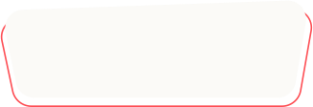
In1000 uke 7
Med Lyra<3

Slide 2



Planen i dag
WHILE-LØKKER
FOR-LØKKER
OPPGAVER

Slide 3
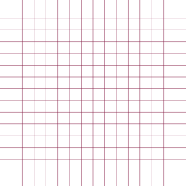
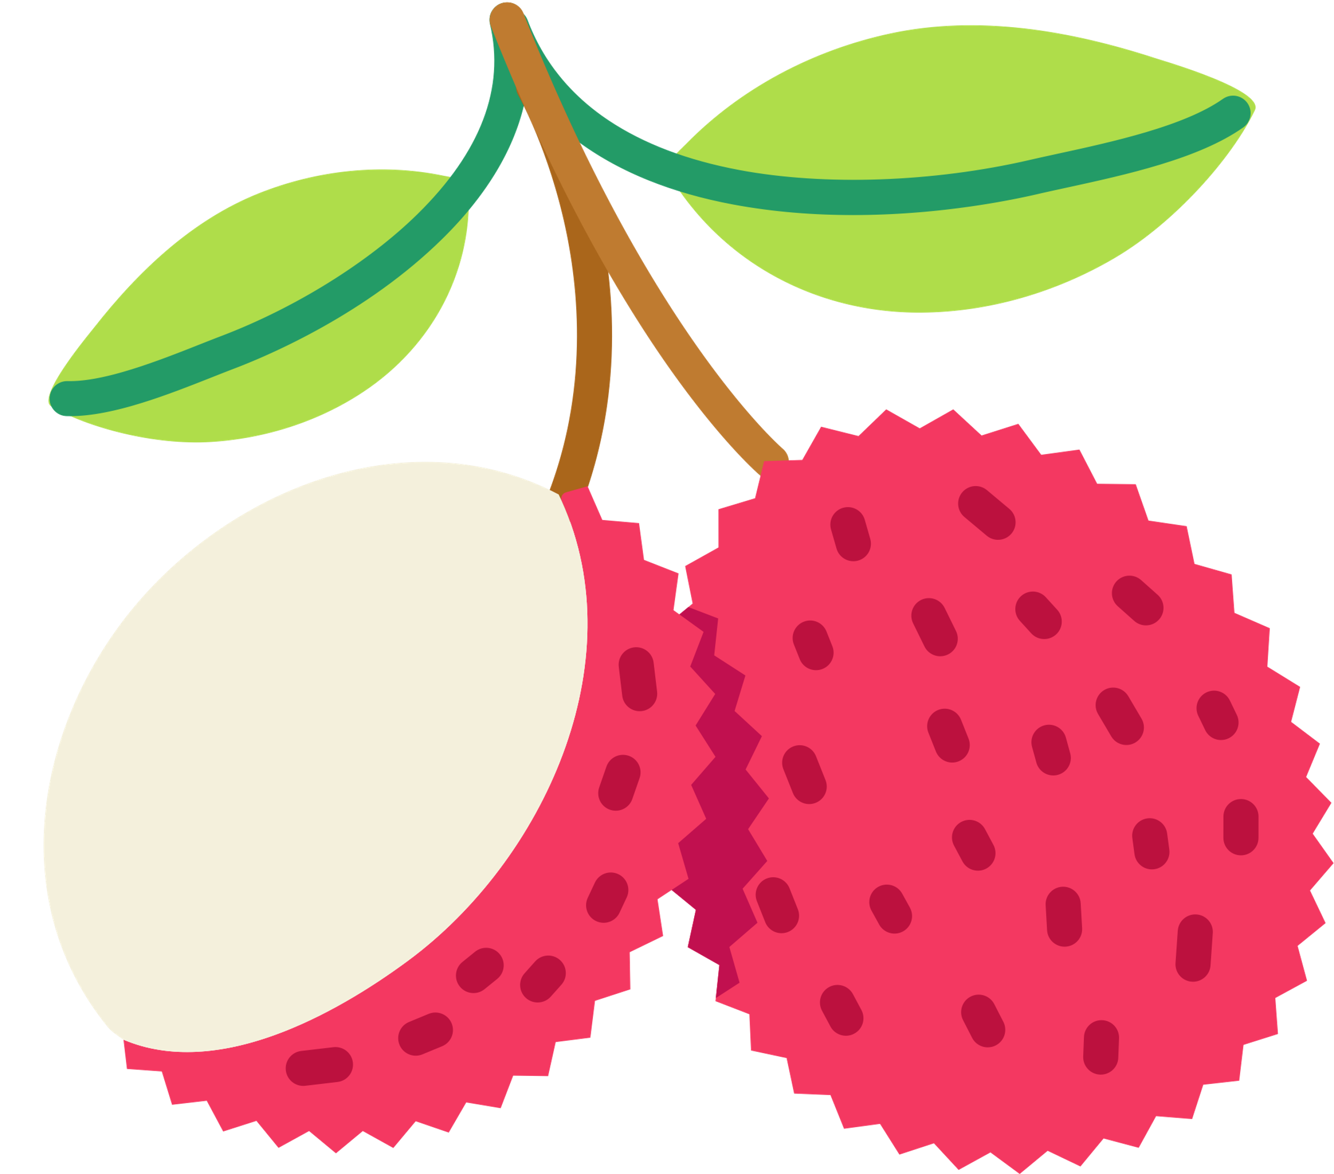
Løkker
Hvor mange ganger kan bestemmes av ulike betingelser, f.eks.
- et gitt antall ganger
- helt til vi har oppnådd noe.
En løkke (loop) inneholder en kodeblokk som man ønsker at skal gjentas en rekke ganger.
1
2

Slide 4
Løkker
Det finnes to typer:
1
While-løkker
2
For-løkker

Slide 5


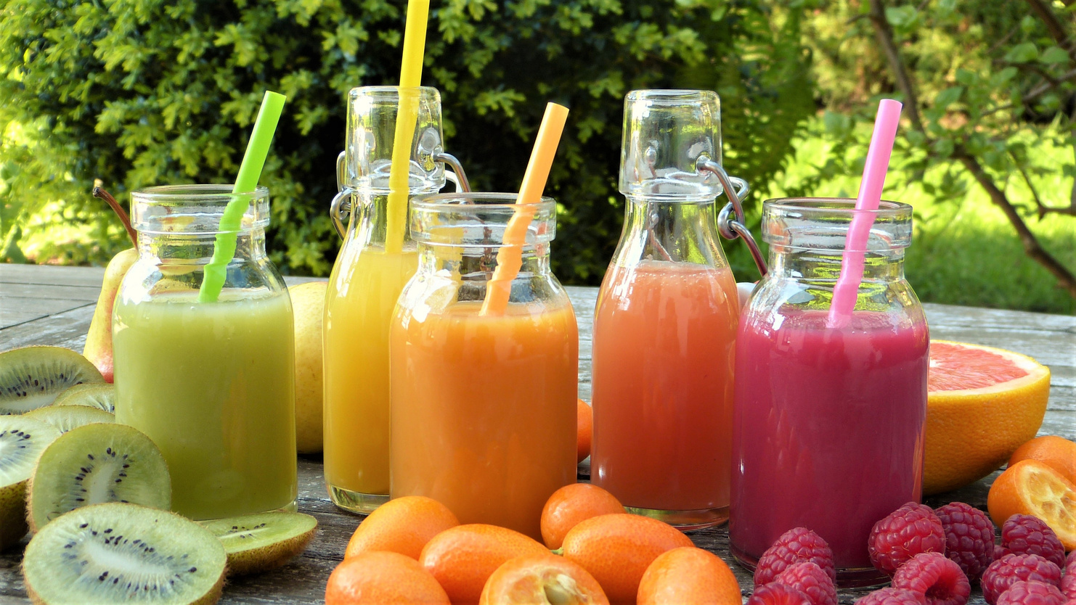

While-løkker
løkker som kjører til en betingelse er oppfylt/et spesifisert uttrykk er sant.
Syntaks:
while <uttrykk er sant> :
<gjør dette>
Det boolske uttrykket må være modifiserbart, dvs. at det bli evaluert til false på et tidspunkt, ellers så havner vi i en evig løkke
Nyttig bruk for while-løkke er for eksempel en kommandoløkke, der man ikke avslutter før brukeren taster inn en spesifikk kommando.

Slide 6

Eksempel
x = 5 # kan også endre slik at x er input fra bruker i = 0 # i er telleren vår, veldig vanlig å bruke variabelnavnet i for teller i løkker. while i < x : # kan leses som “så lenge i er mindre enn 5” print(i) # skriver ut telleren vår i = i + 1 # deretter øker vi variabelen i med 1 # kan alternativt skrives som i += 1 # så gjentas løkken print(”vi er ferdige!!) # markerer når vi er ferdige # print resultatet vårt 0 1 2 3 4

Slide 7

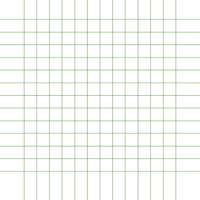
Forklar hva som skjer i denne koden:
x = 3
while x < 10:
x += 1
print(x)
Oppgave 1

Slide 8
Hva tror du skrives ut på skjermen av programmet under? Diskuter med gruppen.
tekst = ["hadet", "på", "badet", "din", "gamle", "sjokolade"]
indeks = 0
while indeks < len(tekst):
print(tekst[indeks])
indeks += 2
Oppgave 2

Slide 9
Løsning
> hadet
> badet
Gamle
Siden Indekseringen øker med 2 for hver runde.
Løsning

Slide 10
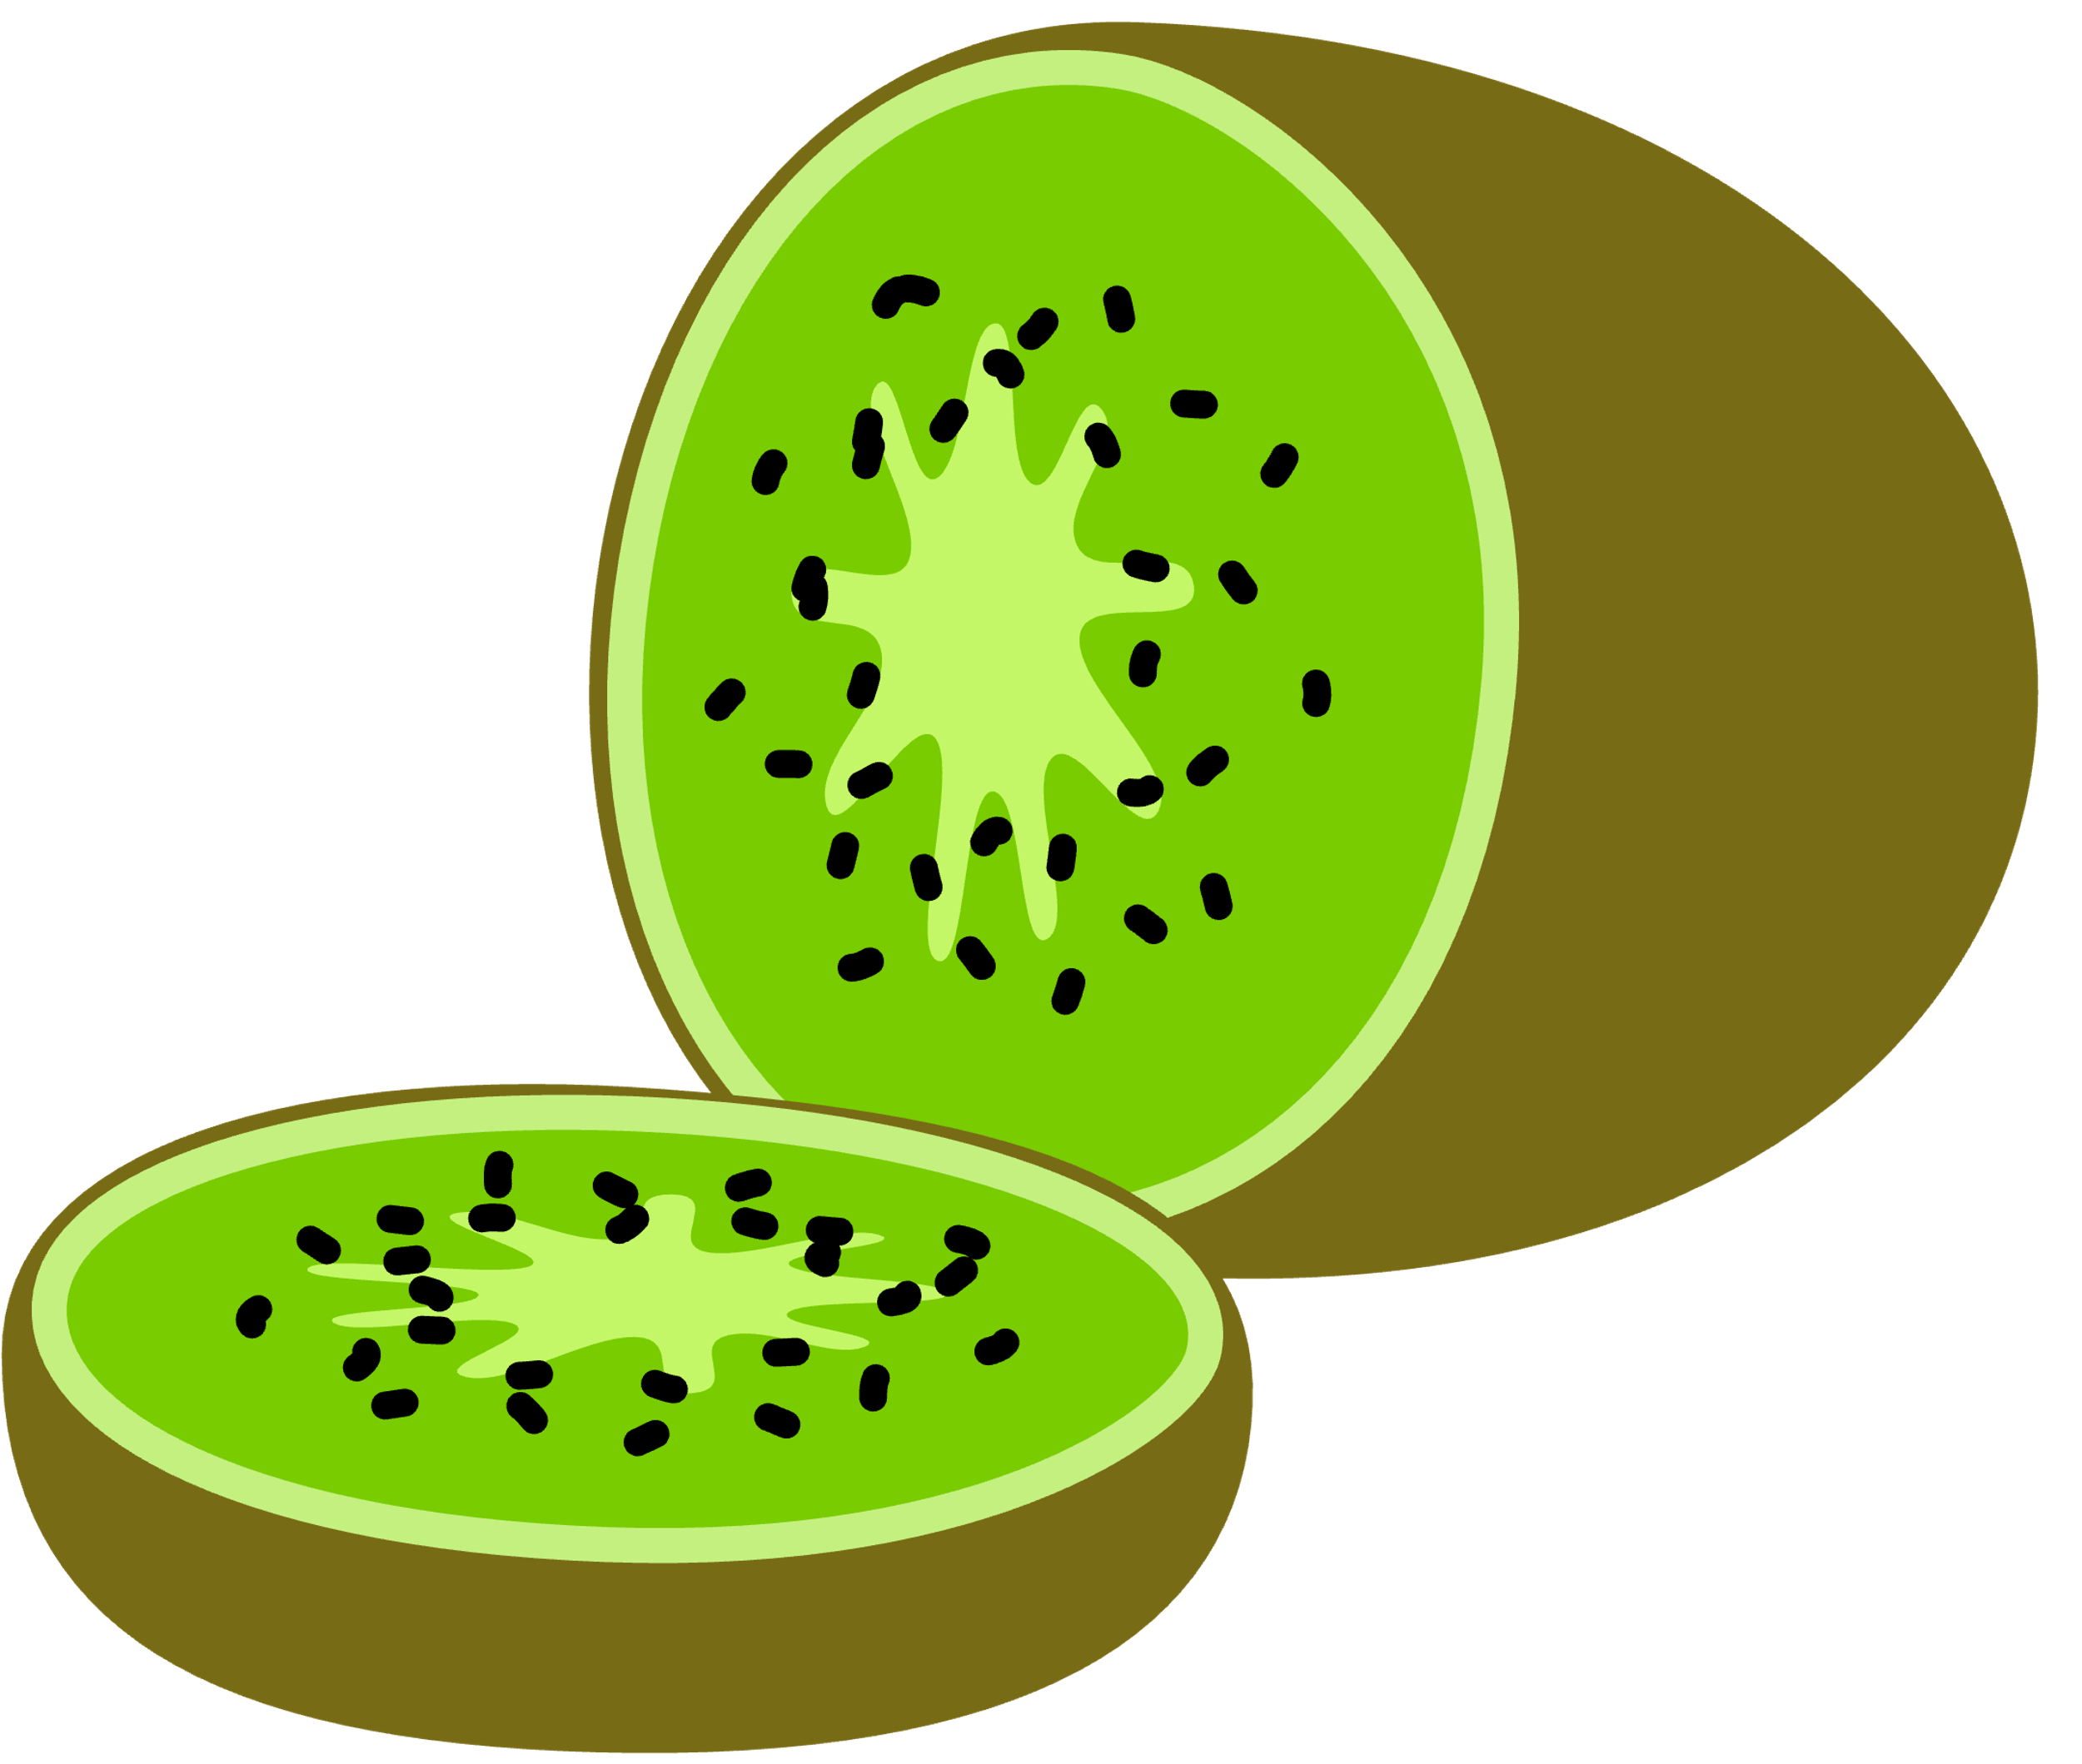
For-løkker
For-løkker er løkker på samlinger. Vi “går gjennom”/itererer over elementene i en samling.
For-løkker på lister
Syntaks:
for <element> in <liste> : # for hvert element i listen
For mengder/set gjelder akkurat det samme, men her kan rekkefølgen på ting variere (i lister vil de alltid komme i den rekkefølgen de står i/basert på index).
For-løkker kan bruker for å gjøre noe et visst antall ganger, f.eks.:
for i in range(tall): # Gjør noe tall ganger

Slide 11
For-løkker
In Range() variasjoner
For i in range (tall) #går gjennom tall til og med tallet under tall
for i in range(start, slutt) # i vil ha startverdi start og slutte på tallet før slutt.
for i in range (start, slutt, oekning) # i vil ha startverdi start, slutte på slutt og øke med oekening
- Variabelen i trenger ikke å være definer før i programmet
- range lager en slags samling. Det er denne vi har for-løkken gå gjennom
Ex.
info

Slide 12
While vs For
- For brukes gjerne når man vet hvor mange ganger noe skal skjer.
- While kan gjerne brukes når man ikke vet hvor mange ganger noe skal skje,
- feks. hvis man vil lagre et ukjent antall verdier en bruker taster helt til brukeren taster 0.
- Ofte kan man likevel velge hva man ønsker.

Slide 13
Skriv et program med en prosedyre printHei, prosedyren skal skrive ut teksten “Hei” til skjermen. Definer en variabel a med en verdi 5 og lag en while-løkke, løkken skal kalle prosedyren printHei. Bruk variabelen a slik at løkken er ferdig etter du har kalt print_hei 5 ganger.
Skriv prosedyren printHei. Deretter løs oppgaven både ved hjelp av while-løkke og for-løkke.
Oppgave 3

Slide 14
def printHei() :
print("Hei")
i = 0
a = 5
while i < a :
printHei()
i += 1
for i in range(a) :
printHei()
Løsning

Slide 15
Flere oppgaver
Skriv et program som inneholder en while-løkke. Inne i løkken skal bruker bes om å taste et tall. Dersom tallet ikke er 10, skal løkken fortsette å be om tall. Når bruker taster inn tallet 10, skal brukeren få beskjeden “Du har tastet inn tallet 10. Programmet avsluttes …” før programmet så avslutter.
Hva skrives ut på skjermen av programmer under? Her kan det være nyttig å skrive ned verdiene av a og b for hver iterasjon av løkken.
a = 10
b = 1
while a > 0:
b = b * 2
a = a - b
print("a =", a)
print("b =", b)

Slide 16


Yeeey done<3

